Slide 1
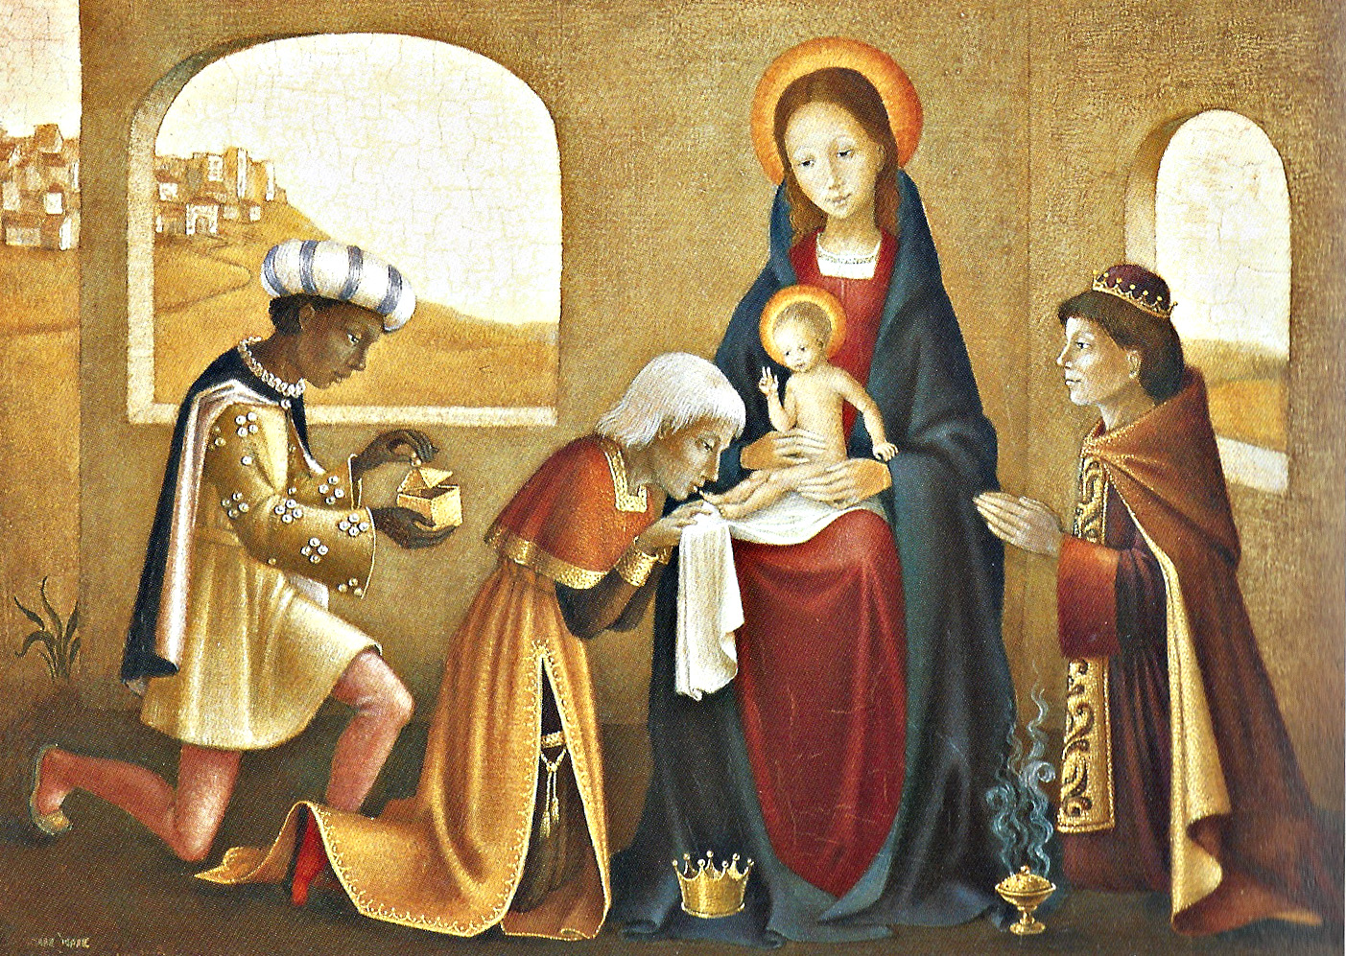
LE TEMPS DE NOËL

Slide 2
Pour qui les canevas de « prier en famille » ?
Parents :
retrouvez rapidement l’essentiel
Parents avec les enfants :
expliquer, adapter, échanger, s’organiser…
Et aussi, pour les plus grands, pour les éducateurs…
Apprenez-nous à prier - Pour l’ensemble du Temps de Noël

Slide 3
La fête de NOËL se prolonge
par
le TEMPS DE NOËL …
Apprenez-nous à prier - Pour l’ensemble du Temps de Noël

Slide 4
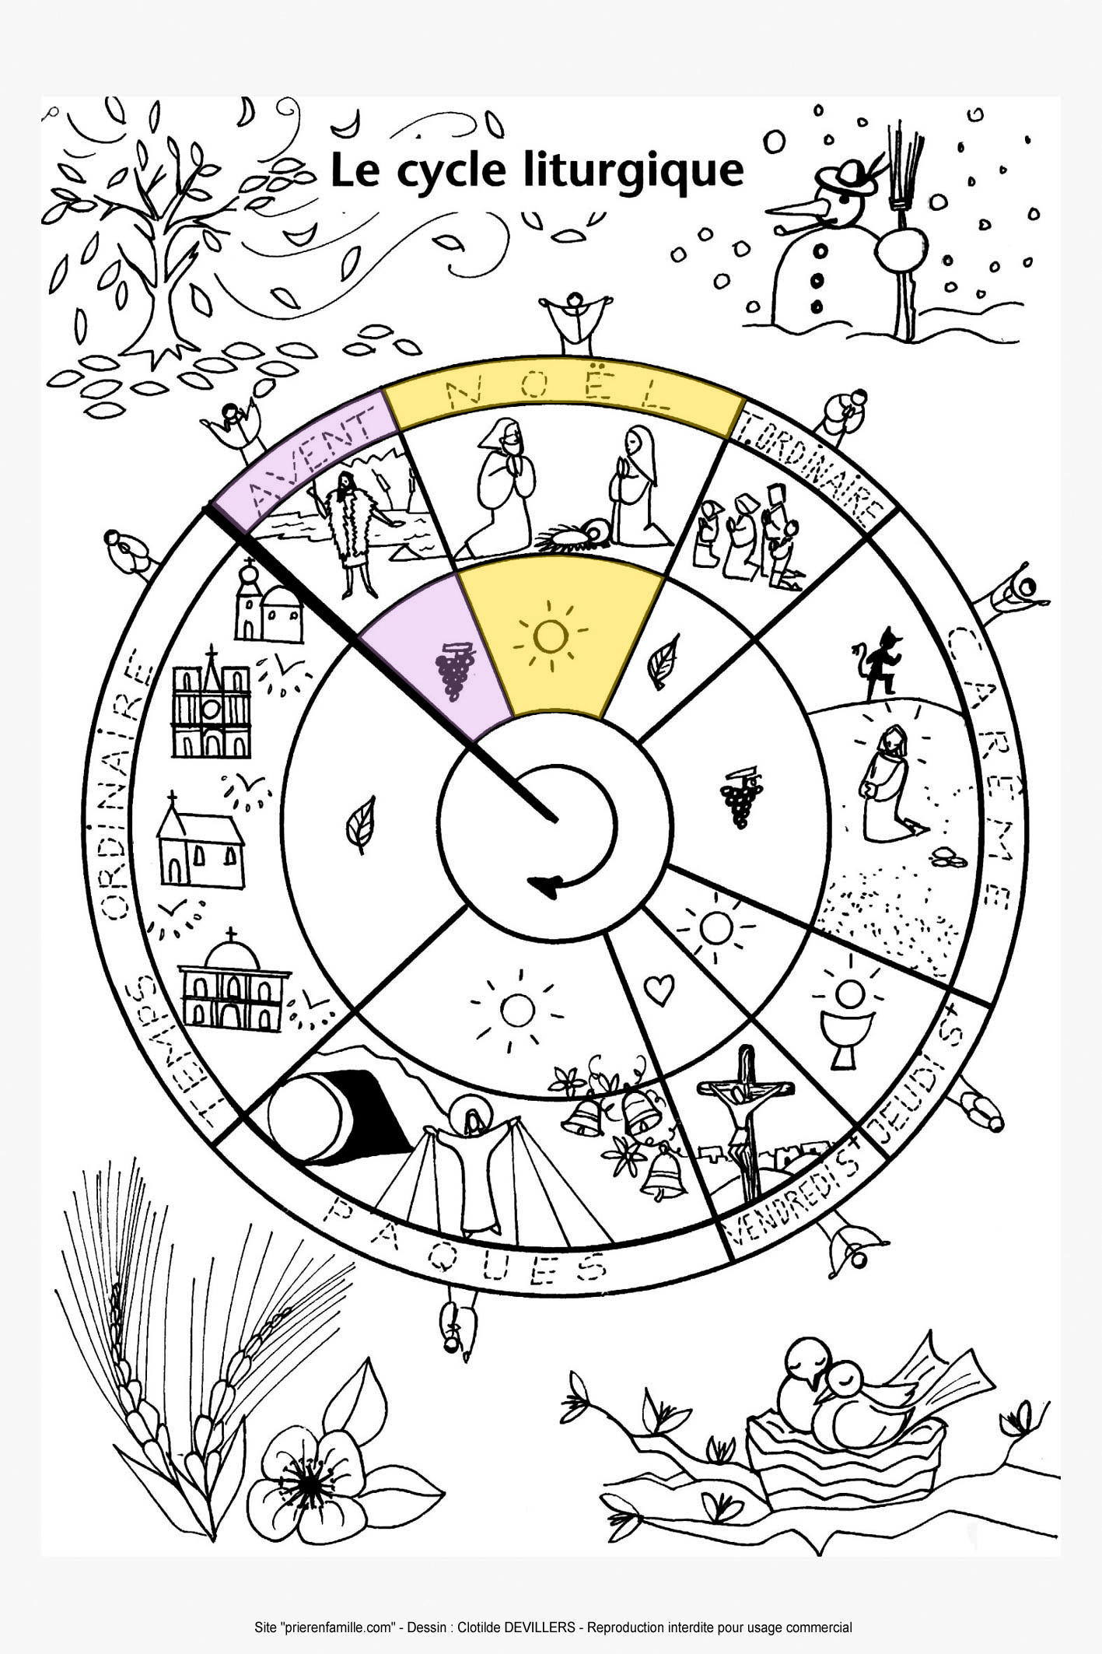
Prolongement de la fête de Noël,
le Temps de Noël
est le temps de l’année
où nous pouvons contempler
la vie de Jésus
dans son enfance…
jusqu’au début
de sa vie publique.
Apprenez-nous à prier - Pour l’ensemble du Temps de Noël

Slide 5
Étapes dans le Temps de Noël
1er dimanche après Noël, fête de la Sainte Famille
le 1er janvier, 8 jours après Noël, Sainte Marie Mère de Dieu
mais pas toujours un dimanche
2ème dimanche après Noël, l’Épiphanie (les rois mages)
3^{éme} dimanche après Noël, le Baptême de Jésus au Jourdain
Là se termine le Temps de Noël
Mais une autre fête ensuite se rattache au mystère de Noël :
le 2 février, 40 jours après Noël, la Présentation au Temple
Apprenez-nous à prier - Pour l’ensemble du Temps de Noël

Slide 6
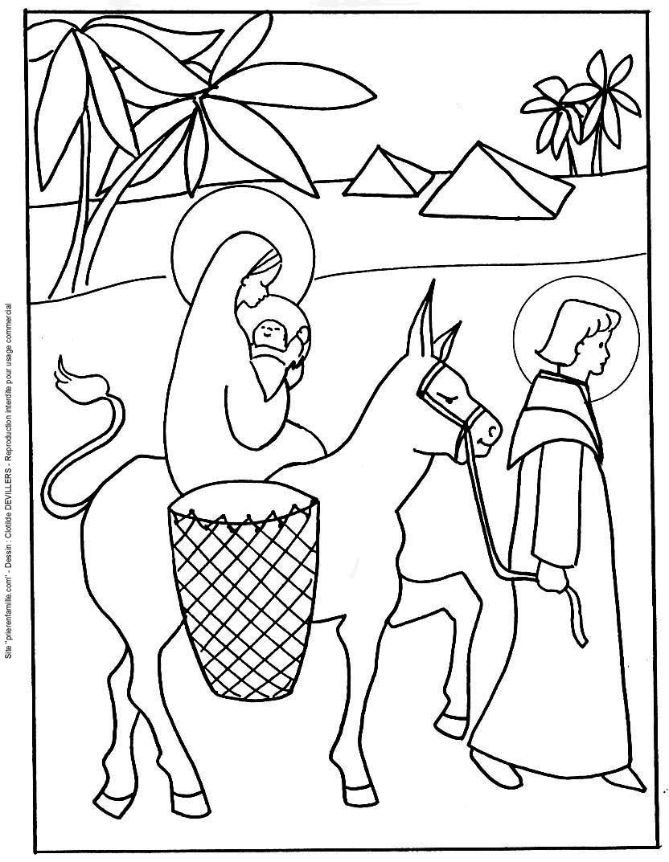
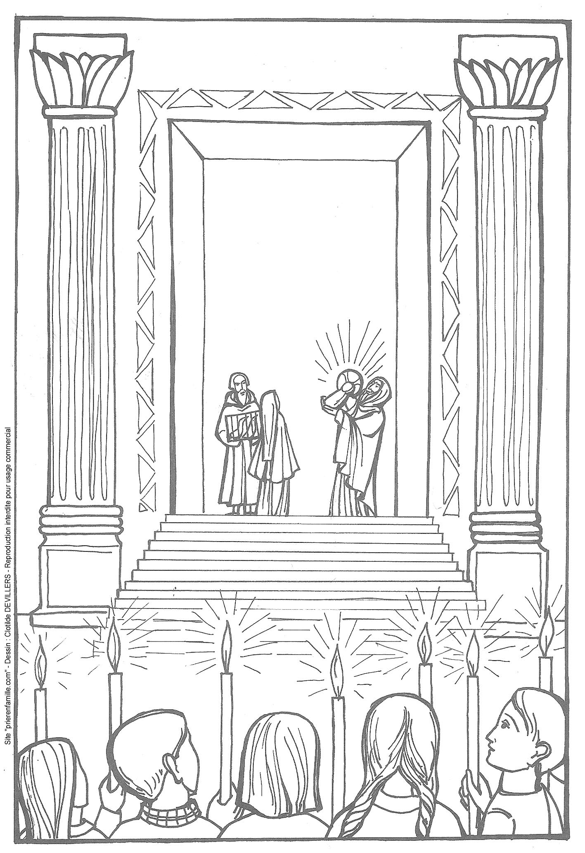
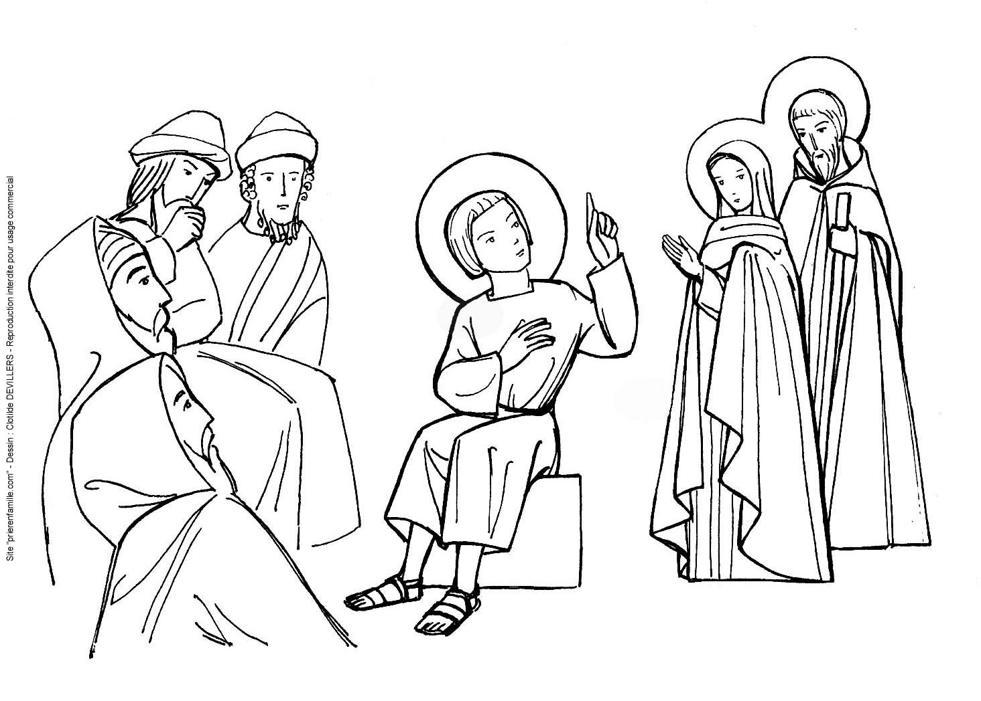
1er dimanche après Noël – Fête de la Sainte Famille
Année A. Mt 2, 13-15. 19-23
La fuite en Egypte
Année B. Lc 2, 22-40
Jésus présenté au Temple
Année C. Lc 2, 41-52
Jésus retrouvé au Temple
Apprenez-nous à prier - Pour l’ensemble du Temps de Noël

Slide 7
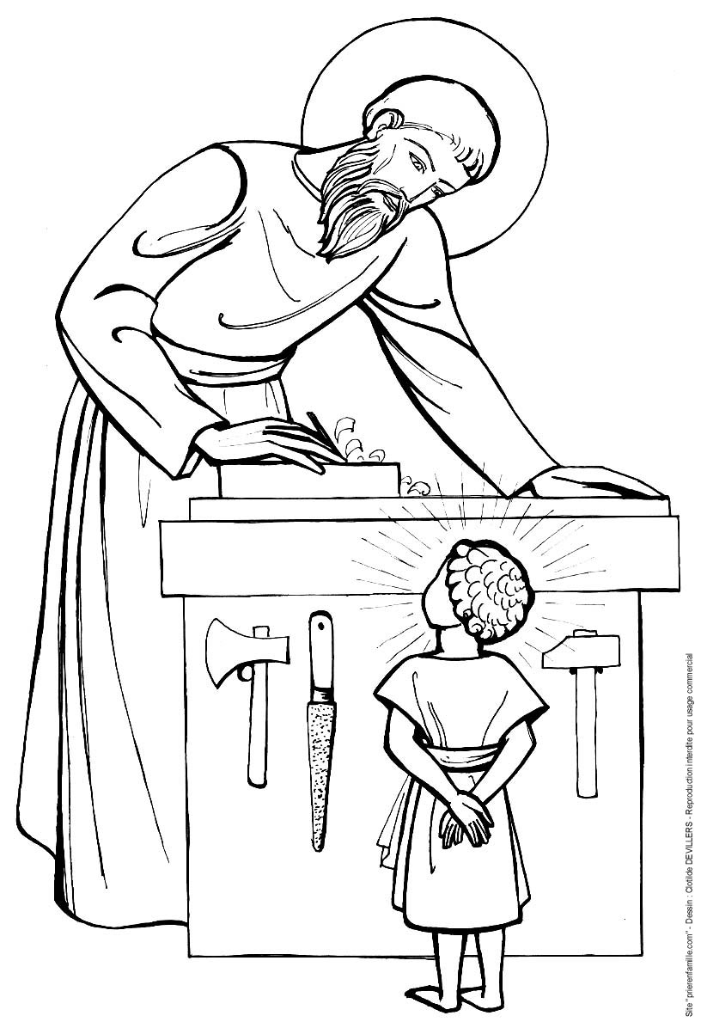
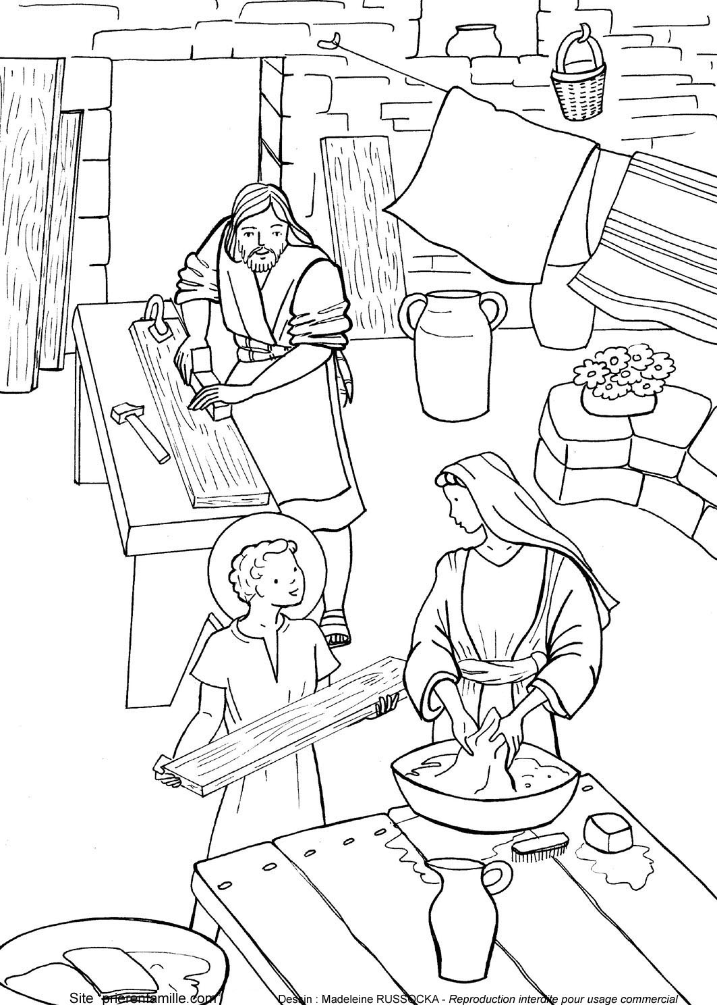
Pendant trente ans… « vie cachée » à Nazareth
Apprenez-nous à prier - Pour l’ensemble du Temps de Noël

Slide 8
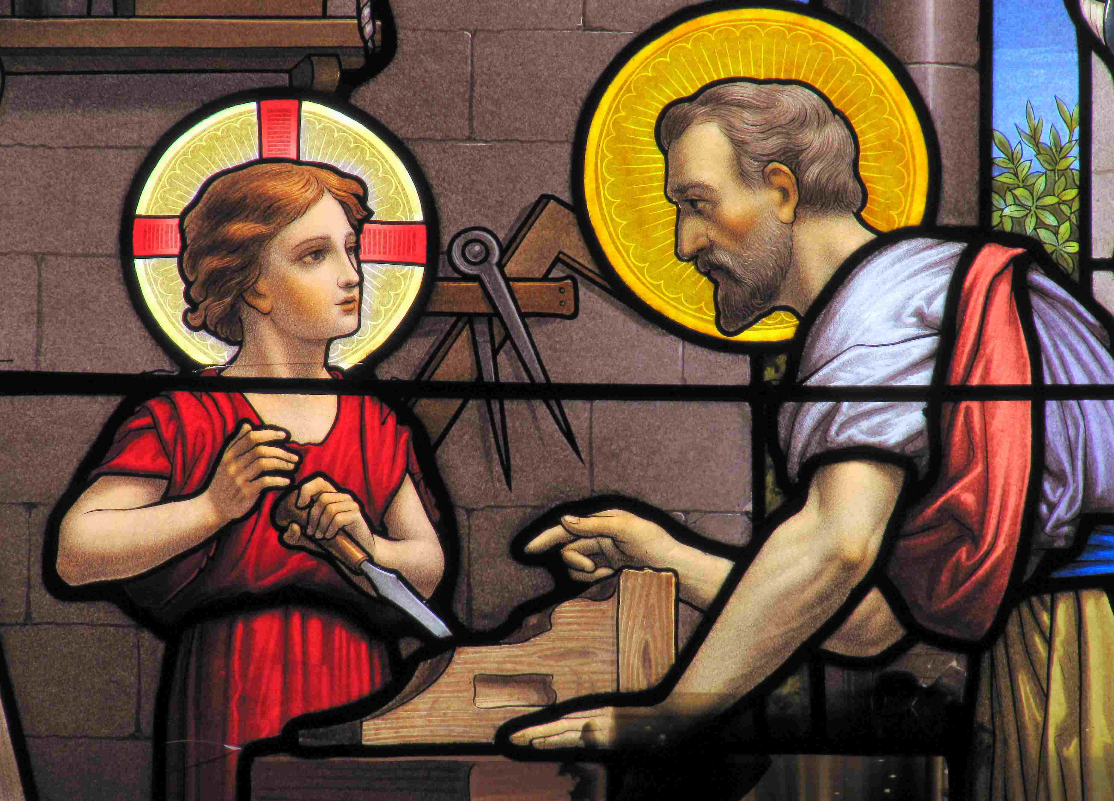

Slide 9
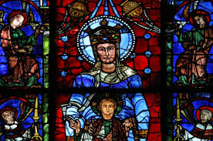
Le 1er janvier
8 jours après Noël
Sainte Marie Mère de Dieu
Apprenez-nous à prier - Pour l’ensemble du Temps de Noël

Slide 10
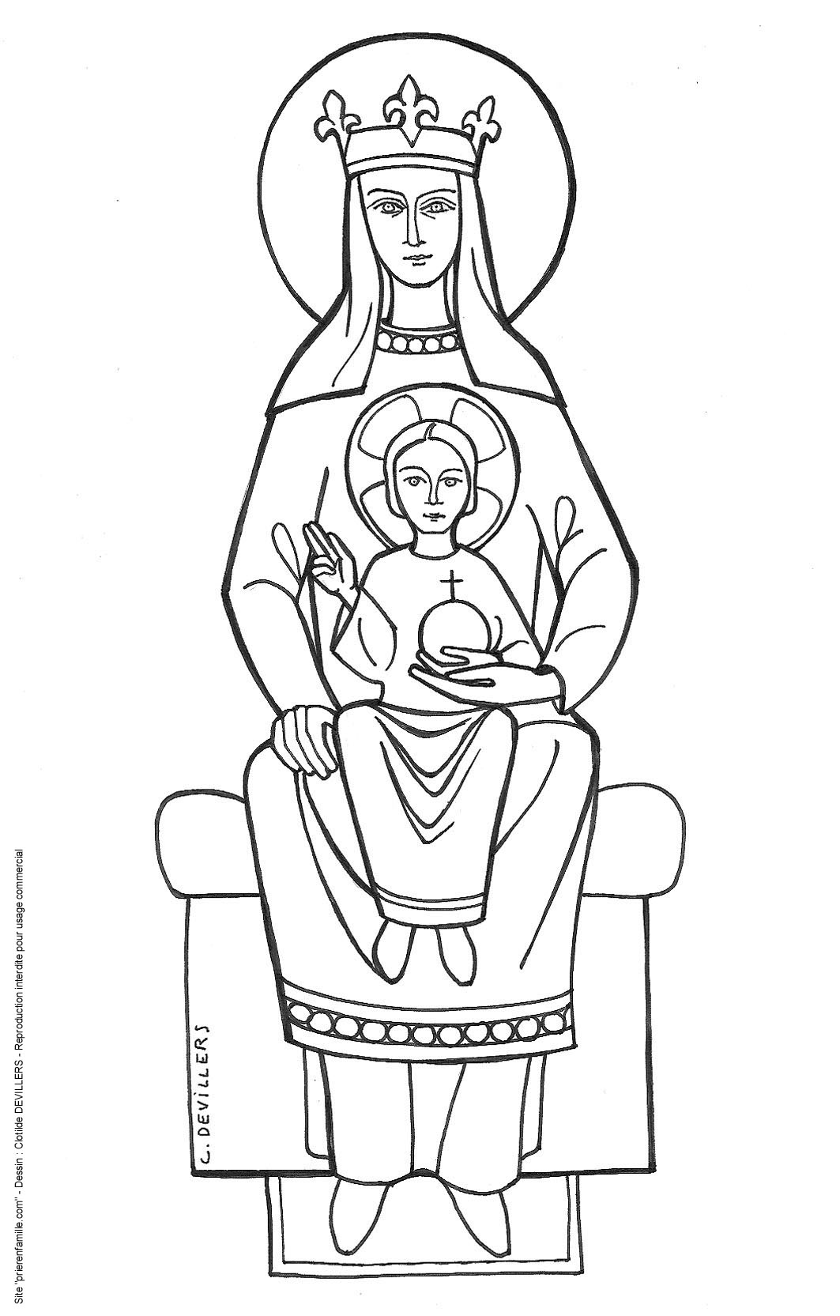
Huit jours après la naissance de Jésus, l’Église célèbre la fête de
Marie, Mère de Dieu.
C’est à Marie, après Dieu, que
nous devons Jésus, notre Sauveur :
‘’Par l’Esprit Saint, il a pris chair
de la Vierge Marie et s’est fait homme’’
(Credo)
C’est de Marie que Jésus,
Fils de Dieu, a reçu son humanité :
Il est vraiment Fils de Dieu (vrai Dieu)
et vraiment fils de Marie (vrai homme)
Cette vérité fait partie
de notre foi chrétienne
Apprenez-nous à prier - Pour l’ensemble du Temps de Noël

Slide 11
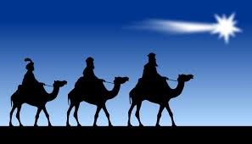
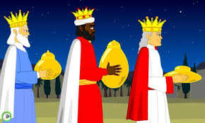
Venus d’Orient…
Les mages
Apprenez-nous à prier - Pour l’ensemble du Temps de Noël

Slide 12
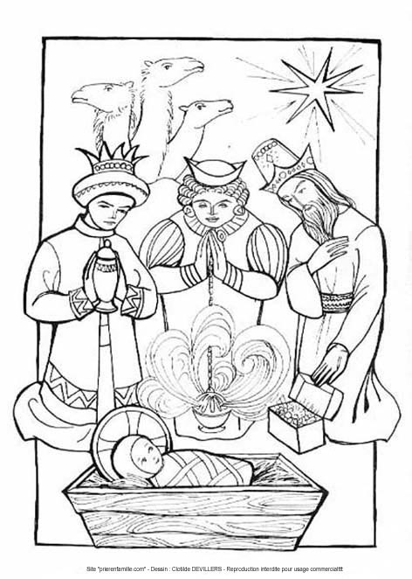
2ème dimanche après Noël
l’Épiphanie du Seigneur
Mt 2, 1-12
Épiphanie veut dire ‘’manifestation’’ :
Dieu se fait connaître aux païens
La fête de Noël était la manifestation de Dieu au peuple juif. Mais Il veut que tous les hommes soient sauvés… (1 Tm 2, 4)
Aujourd’hui,
Il se fait connaître aux païens
grâce à une étoile qui les a conduit jusqu’à Jésus.
Apprenez-nous à prier - Pour l’ensemble du Temps de Noël

Slide 13
L’or, l’encens et la myrrhe
Nous avons vu son étoile en Orient,
et nous sommes venus adorer le Seigneur
(Mt 2, 2)
Venus d’Orient, les Mages apportent en cadeau l’or, l’encens et la myrrhe
L’or est offert au Roi
L’encens à Dieu
La myrrhe, à l’homme mortel
À notre tour, offrons à Jésus :
l’OR de nos bonnes actions
l’ENCENS de notre prière
la MYRRHE de nos efforts, renoncements, sacrifices
Apprenez-nous à prier - Pour l’ensemble du Temps de Noël

Slide 14
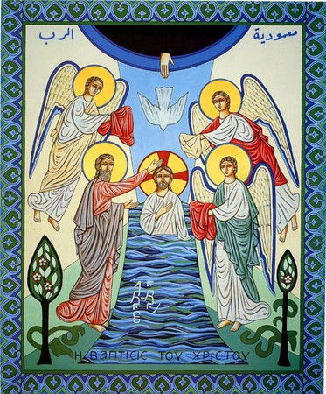
3^{éme} dimanche après Noël : le Baptême de Jésus dans le Jourdain
A. Mt 3, 13-17 – B. Mc 1, 7-11 – C. Lc 3, 15-16. 21-22
Par ce baptême, Jésus inaugure
sa vie publique.
Lui, qui n’a jamais péché, se présente dans la file des pécheurs…
Il prend sur Lui tous nos péchés,
ceux de l’humanité tout entière.
Il se charge de nos péchés :
en échange, Il nous communiquera sa vie divine…
Apprenez-nous à prier - Pour l’ensemble du Temps de Noël

Slide 15
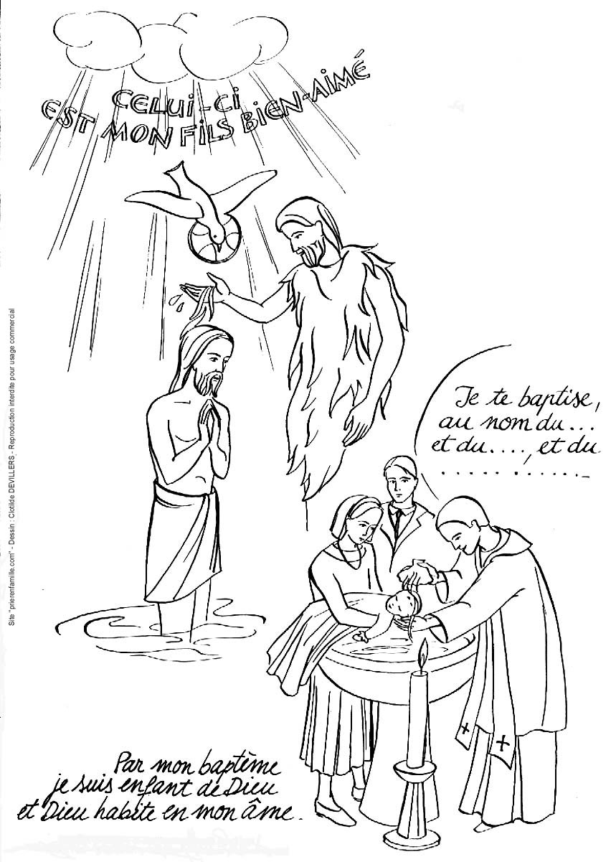
Par son baptême, Jésus sanctifie l’eau en vue de notre baptême
Le baptême de Jean-Baptiste était seulement un baptême de pénitence, signe du regret de nos fautes et du désir de purification.
En entrant dans le Jourdain, Jésus donne à l’eau un pouvoir nouveau : celui de communiquer la vie divine
à ceux qui reçoivent le baptême
« au nom du Père et du Fils et
du Saint-Esprit. »
Les baptisés deviennent alors
enfants de Dieu, chrétiens.
Apprenez-nous à prier - Pour l’ensemble du Temps de Noël

Slide 16
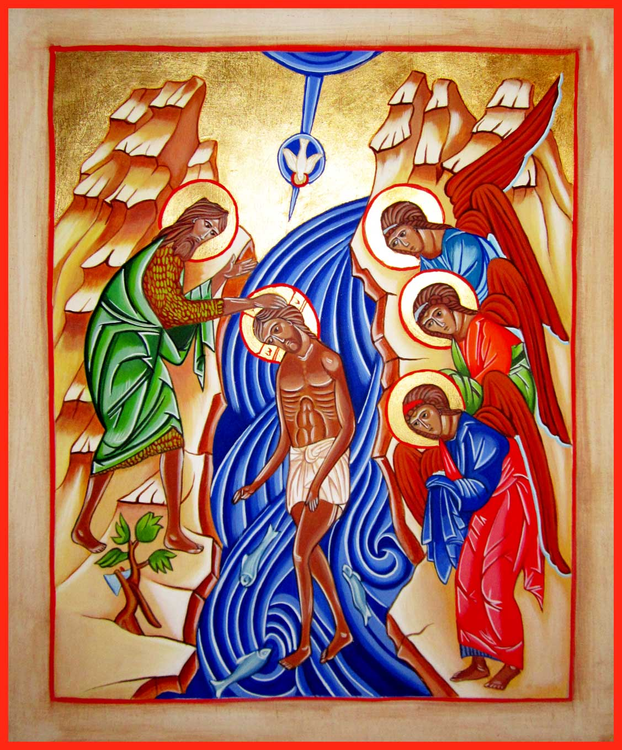
Apprenez-nous à prier - Pour l’ensemble du Temps de Noël

Slide 17
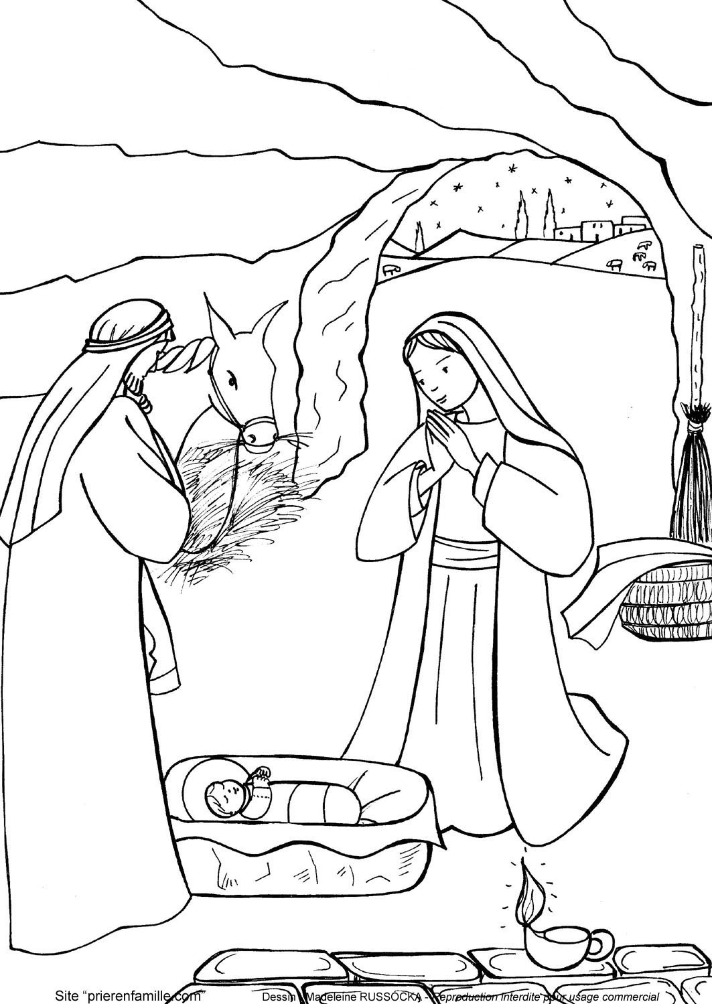
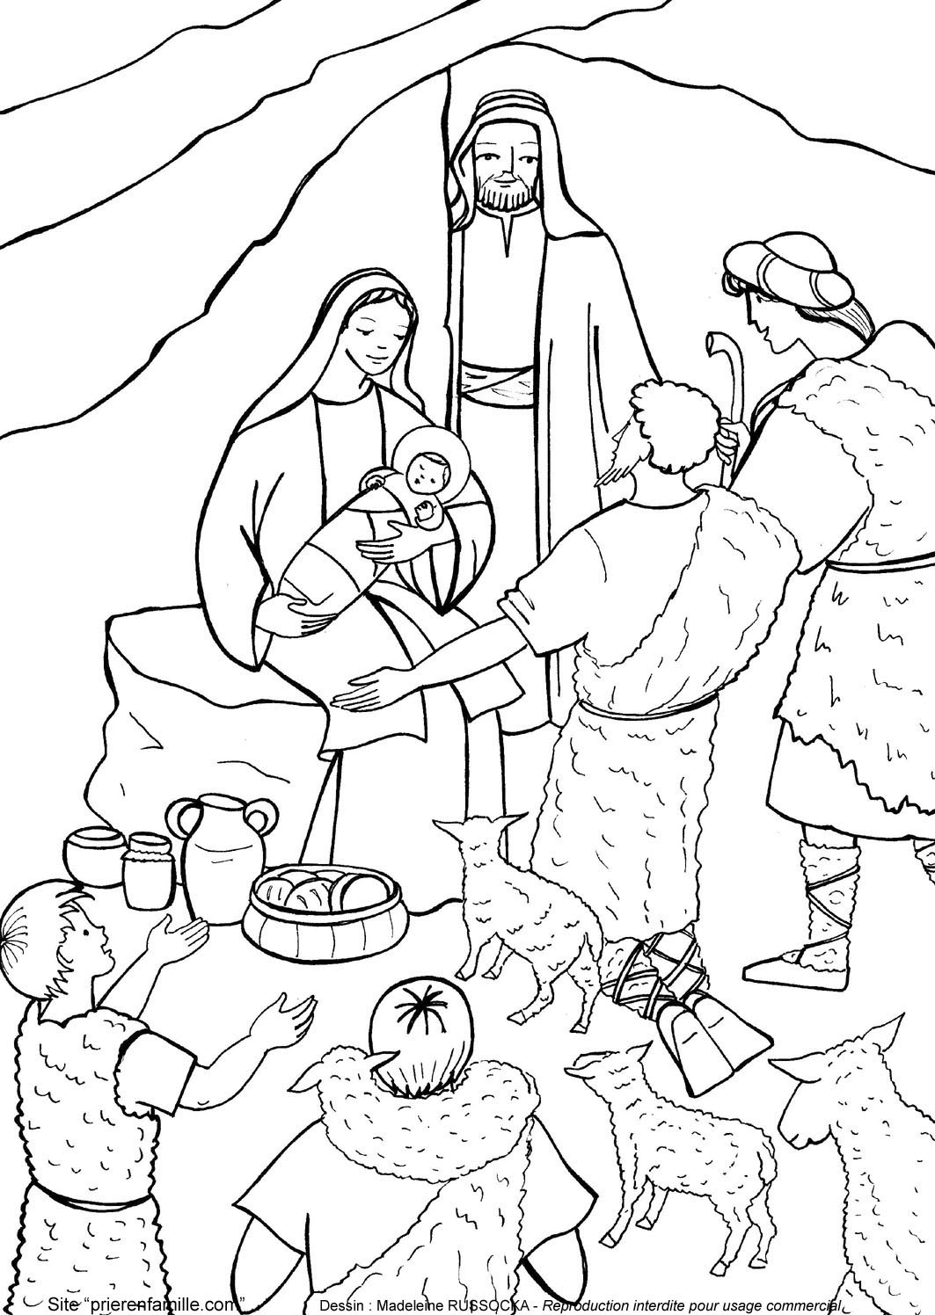
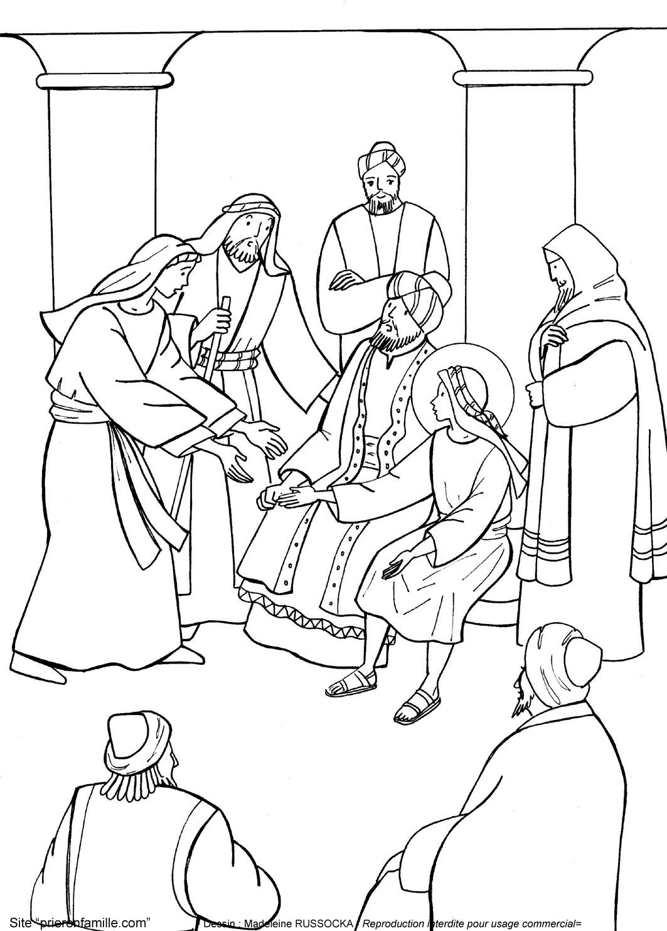
Fin du Temps de Noël…
Apprenez-nous à prier - Pour l’ensemble du Temps de Noël

Slide 18
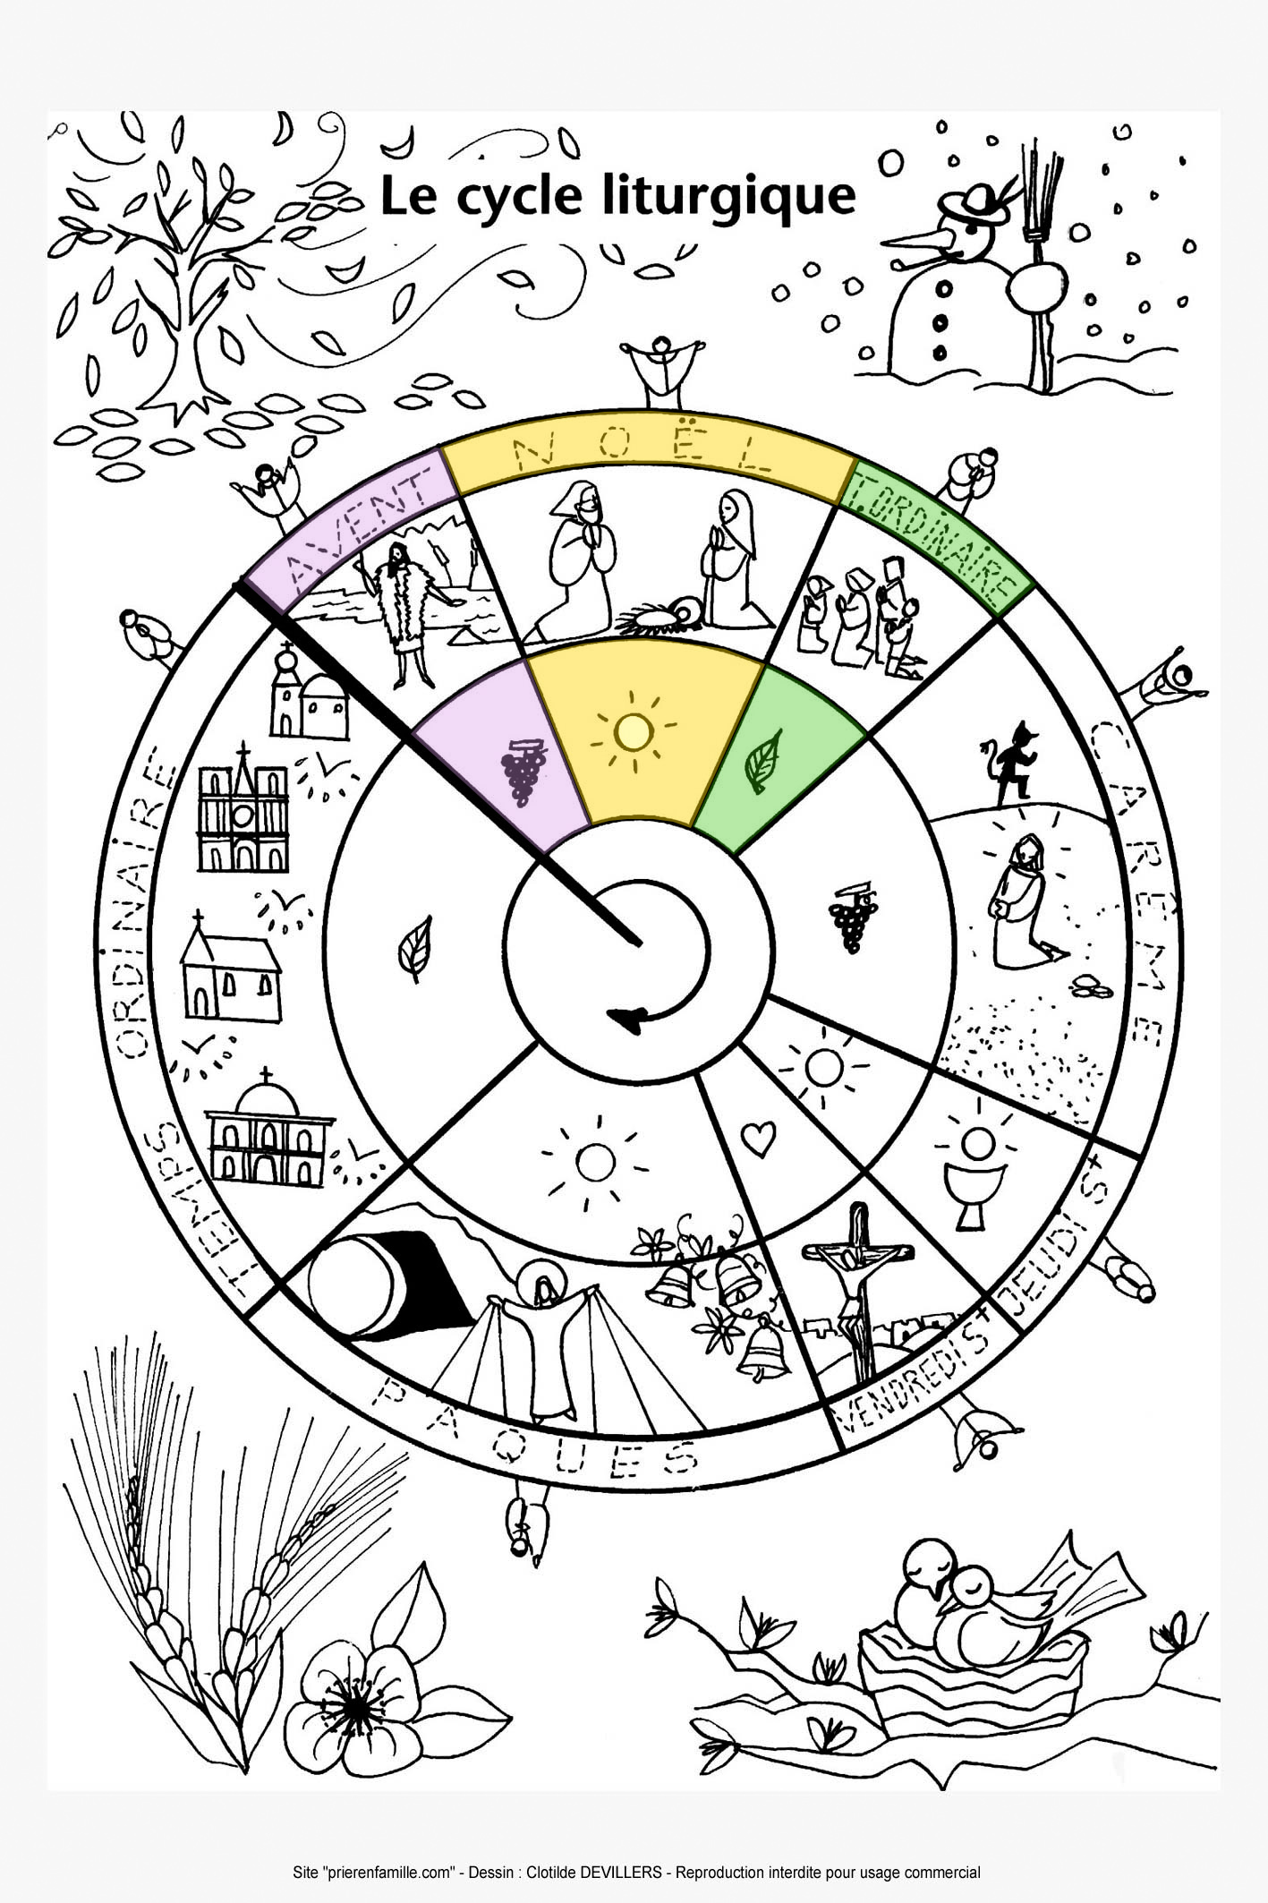
Après le Temps de Noël,
pendant quelques dimanches,
ce sera la
première partie du
temps ‘’ordinaire’’
ornements verts à la messe
Puis ce sera l’entrée en Carême
… et la montée vers Pâques !
Apprenez-nous à prier - Pour l’ensemble du Temps de Noël

Slide 19
Mais… une autre fête
se rattache encore au mystère de Noël :
le 2 février, 40 jours après Noël,
la fête de la Présentation de Jésus au Temple
Apprenez-nous à prier - Pour l’ensemble du Temps de Noël

Slide 20
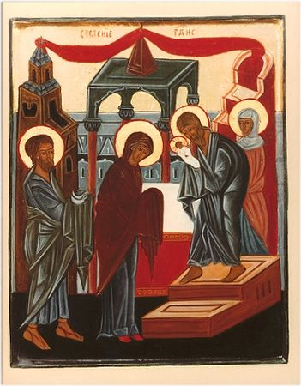
La Présentation de Jésus au Temple
Les parents de Jésus
le portèrent à Jérusalem
pour le présenter au Seigneur…
(Lc 2, 22)
La Loi prescrivait en effet que
tout garçon premier-né
soit consacré au Seigneur.
Ils venaient aussi offrir le sacrifice prescrit par la loi du Seigneur :
un couple de tourterelles
ou deux petites colombes.
(Lc 2, 23-24).
Apprenez-nous à prier - Pour l’ensemble du Temps de Noël

Slide 21
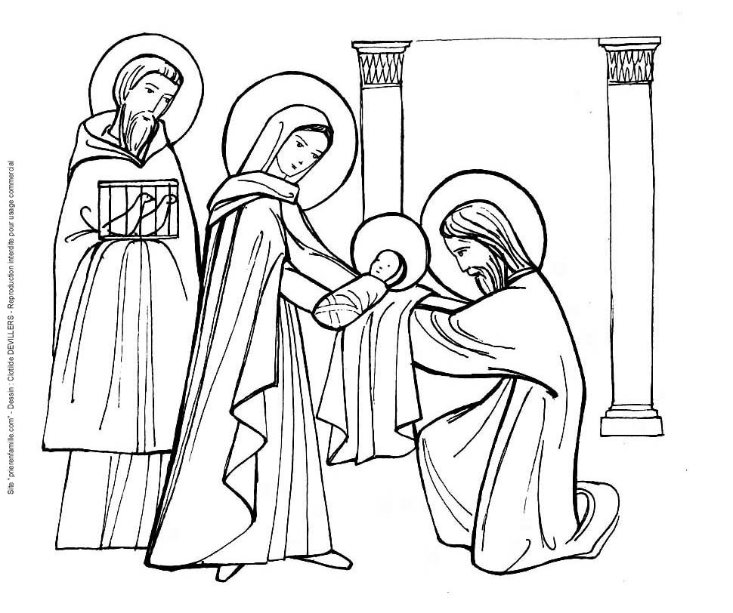
La révélation du vieillard Syméon
Après l’offrande rituelle, la rencontre
avec cet homme juste et craignant Dieu
révèle en cet Enfant :
Le Dieu qui vient nous sauver (Luc 2, 30)
Mes yeux ont vu le salut que Tu préparais à la face de tous les peuples…
La Lumière qui éclairera les Nations (Luc 2, 32)
Lumière qui se révèle aux nations et donne gloire à ton peuple Israël
Un signe de contradiction (Luc 2, 34) et l’annonce du glaive de douleur
Cet enfant …sera un signe de contradiction,
et toi, ton âme sera traversée d’un glaive (Luc 2, 35).
Apprenez-nous à prier - Pour l’ensemble du Temps de Noël

Slide 22
De cette rencontre se dégagent
trois grands thèmes :
L’offrande de l’Enfant Jésus est l’annonce du Sacrifice qui nous sauve
La lumière
Le signe de contradiction
Apprenez-nous à prier - Pour l’ensemble du Temps de Noël

Slide 23
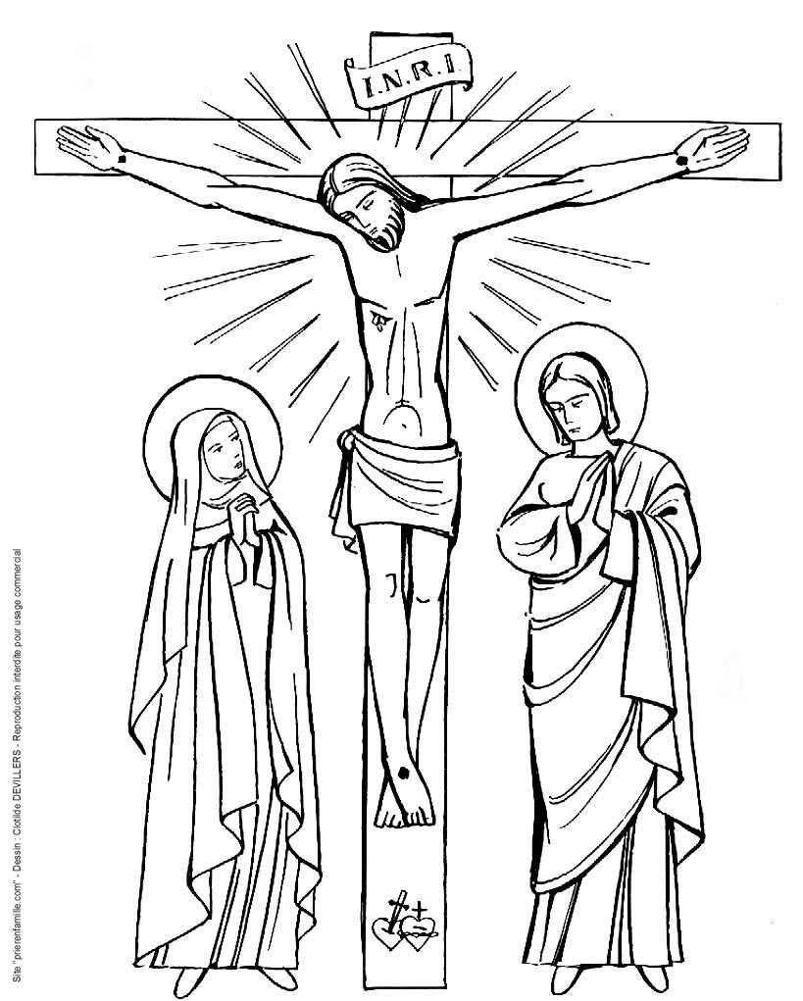
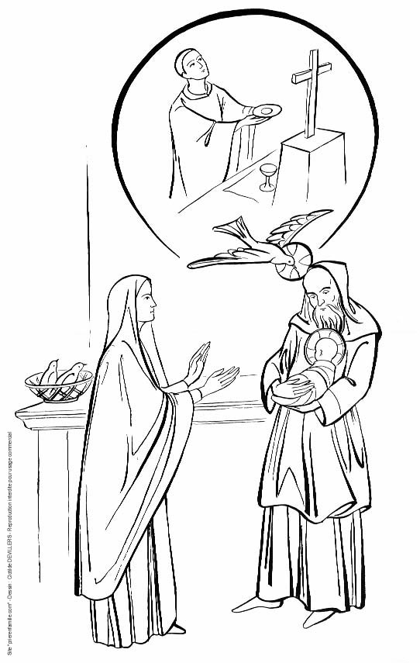
L’offrande de l’Enfant Jésus est l’annonce
du Sacrifice de la Croix
En présentant Jésus au temple, Marie sait que cette offrande préfigure LE Sacrifice qu’Il consommera
sur le Calvaire pour notre Rédemption.
Ce sacrifice unique de l’Agneau de Dieu sera renouvelé à travers les générations par le Sacrifice eucharistique de la Messe.
Nous sommes invités à y participer en
offrant nos propres efforts, difficultés, souffrances, sacrifices…
Apprenez-nous à prier - Pour l’ensemble du Temps de Noël

Slide 24
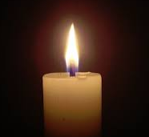
‘’Lumière pour éclairer toutes les Nations’’…
L’idée de lumière est associée facilement à celle du salut : une simple petite bougie dans une cave permet de sortir de l’obscurité totale qui paralyse !
Plus tard, Jésus se définira lui-même sous cette même image :
Je suis la Lumière du monde : celui qui Me suit ne marche pas dans les ténèbres, mais il aura la lumière de la vie. (Jn 8, 12)
Jésus est venu pour être la lumière de nos âmes :
nous tirer de l’obscurité du mal, nous montrer ce qui est bien et nous donner la force de le faire.
Apprenez-nous à prier - Pour l’ensemble du Temps de Noël

Slide 25
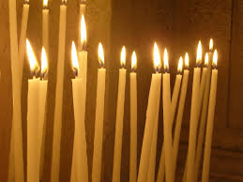
Apprenez-nous à prier - Pour l’ensemble du Temps de Noël

Slide 26
La Procession de la Chandeleur
A la suite de Marie et de Joseph, à notre tour accompagnons
Jésus, Lumière du monde
avec des cierges allumés, en procession avant la messe.
Après la messe, chacun repart avec son cierge bénit,
protection pour la maison, par exemple en cas d’orage.
Apprenez-nous à prier - Pour l’ensemble du Temps de Noël

Slide 27
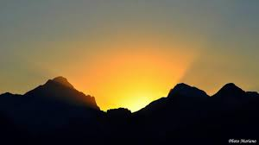
Le signe de contradiction…
La lumière brille dans les ténèbres,
et les ténèbres ne l’ont pas arrêtée… (Jn 1, 5)
Il est venu chez les siens,
et les siens ne l’ont pas reçu… (Jn 1, 11)
Accueil ou refus de la lumière ?
En mettant au jour ce qui restait dans l’ombre, la lumière opère une purification. Certains l’acceptent et deviennent à leur tour lumière :
Vous êtes la lumière du monde (Mt 5, 14)
Mais d’autres n’acceptent pas cette action purificatrice :
Tout homme qui fait le mal hait la lumière et ne vient pas à la lumière,
de peur que ses œuvres ne soient dévoilées (Jn 3, 19-20)
Seules les âmes de bonne volonté accueilleront la lumière de Jésus
et son message qui comporte une partie de sacrifice…
Apprenez-nous à prier - Pour l’ensemble du Temps de Noël

Slide 28
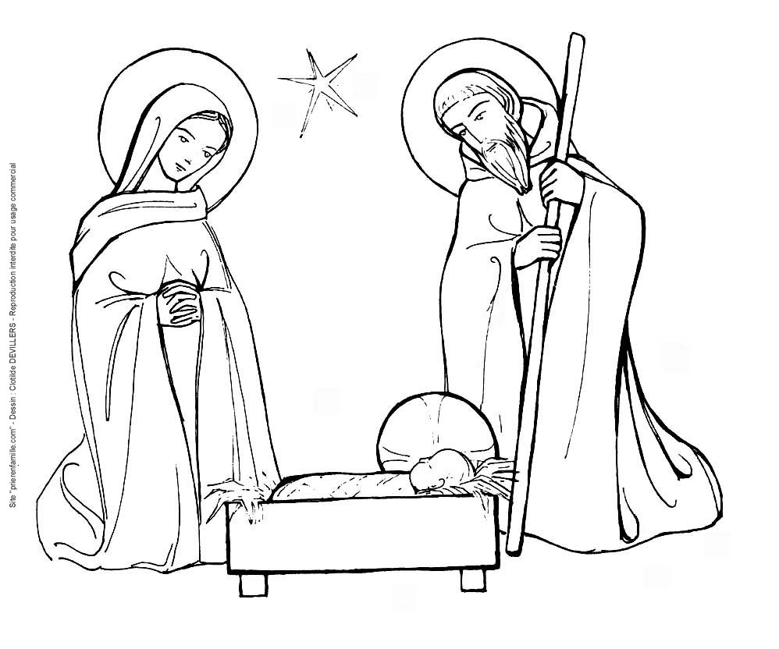
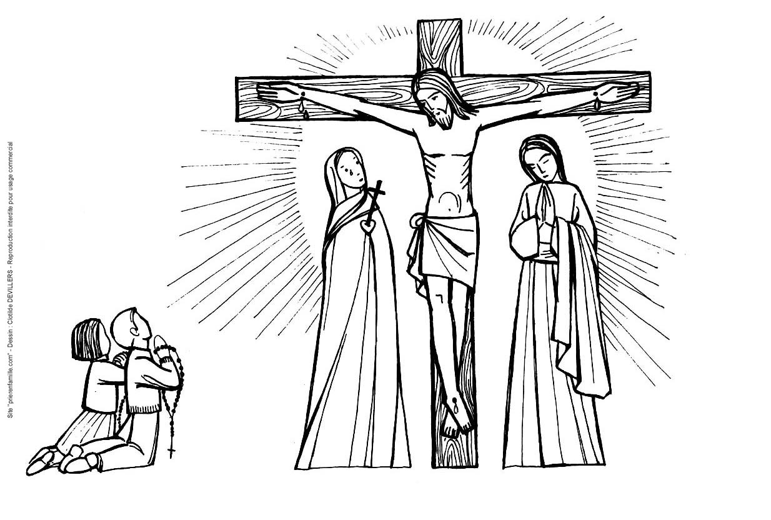
La Présentation au Temple est la transition entre
le mystère de l’Incarnation et le mystère de la Rédemption
le Fils de Dieu s’est fait homme (Incarnation),
Il a pris un corps pour pouvoir souffrir et mourir
et, par ce moyen, nous sauver par sa mort sur la croix (Rédemption)
Apprenez-nous à prier - Pour l’ensemble du Temps de Noël

Slide 29
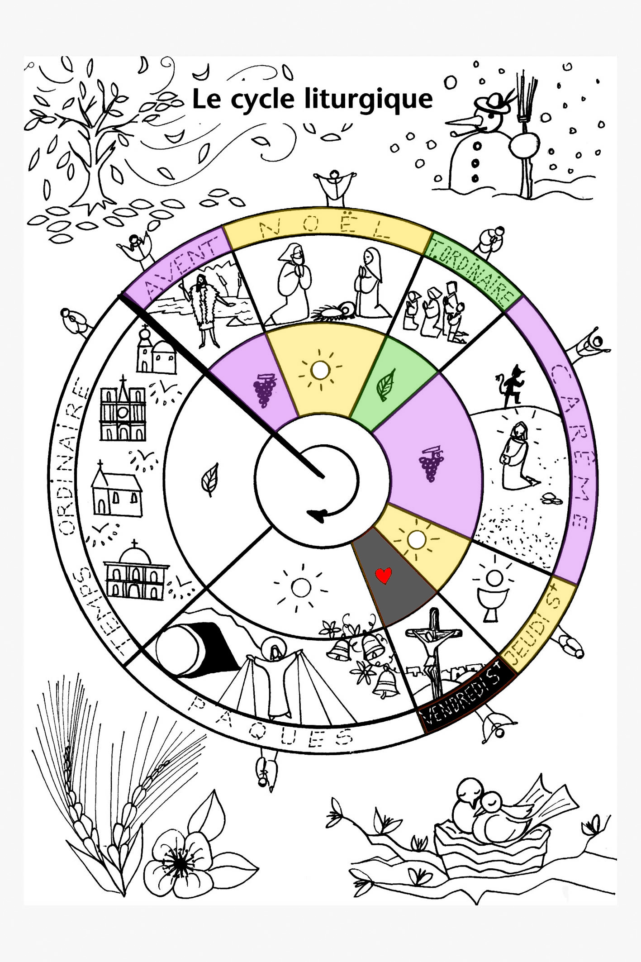
Du mystère de l’Incarnation
en passant par le Carême
au mystère de la Rédemption
Apprenez-nous à prier - Pour l’ensemble du Temps de Noël

Slide 30
Quelques liens pour compléter
✔ Pour la fête de la Sainte Famille
✔ Pour la fête de sainte Marie, Mère de Dieu
✔ Pour l’Épiphanie (la manifestation de Dieu)
✔ Pour le baptême de Jésus
✔ Pour la présentation de Jésus au Temple (2 février)
⬥ Diaporama pour le jour de la fête de Noël
Tous les diaporamas
Page d’accueil du site
Apprenez-nous à prier - Pour l’ensemble du Temps de Noël

Slide 31
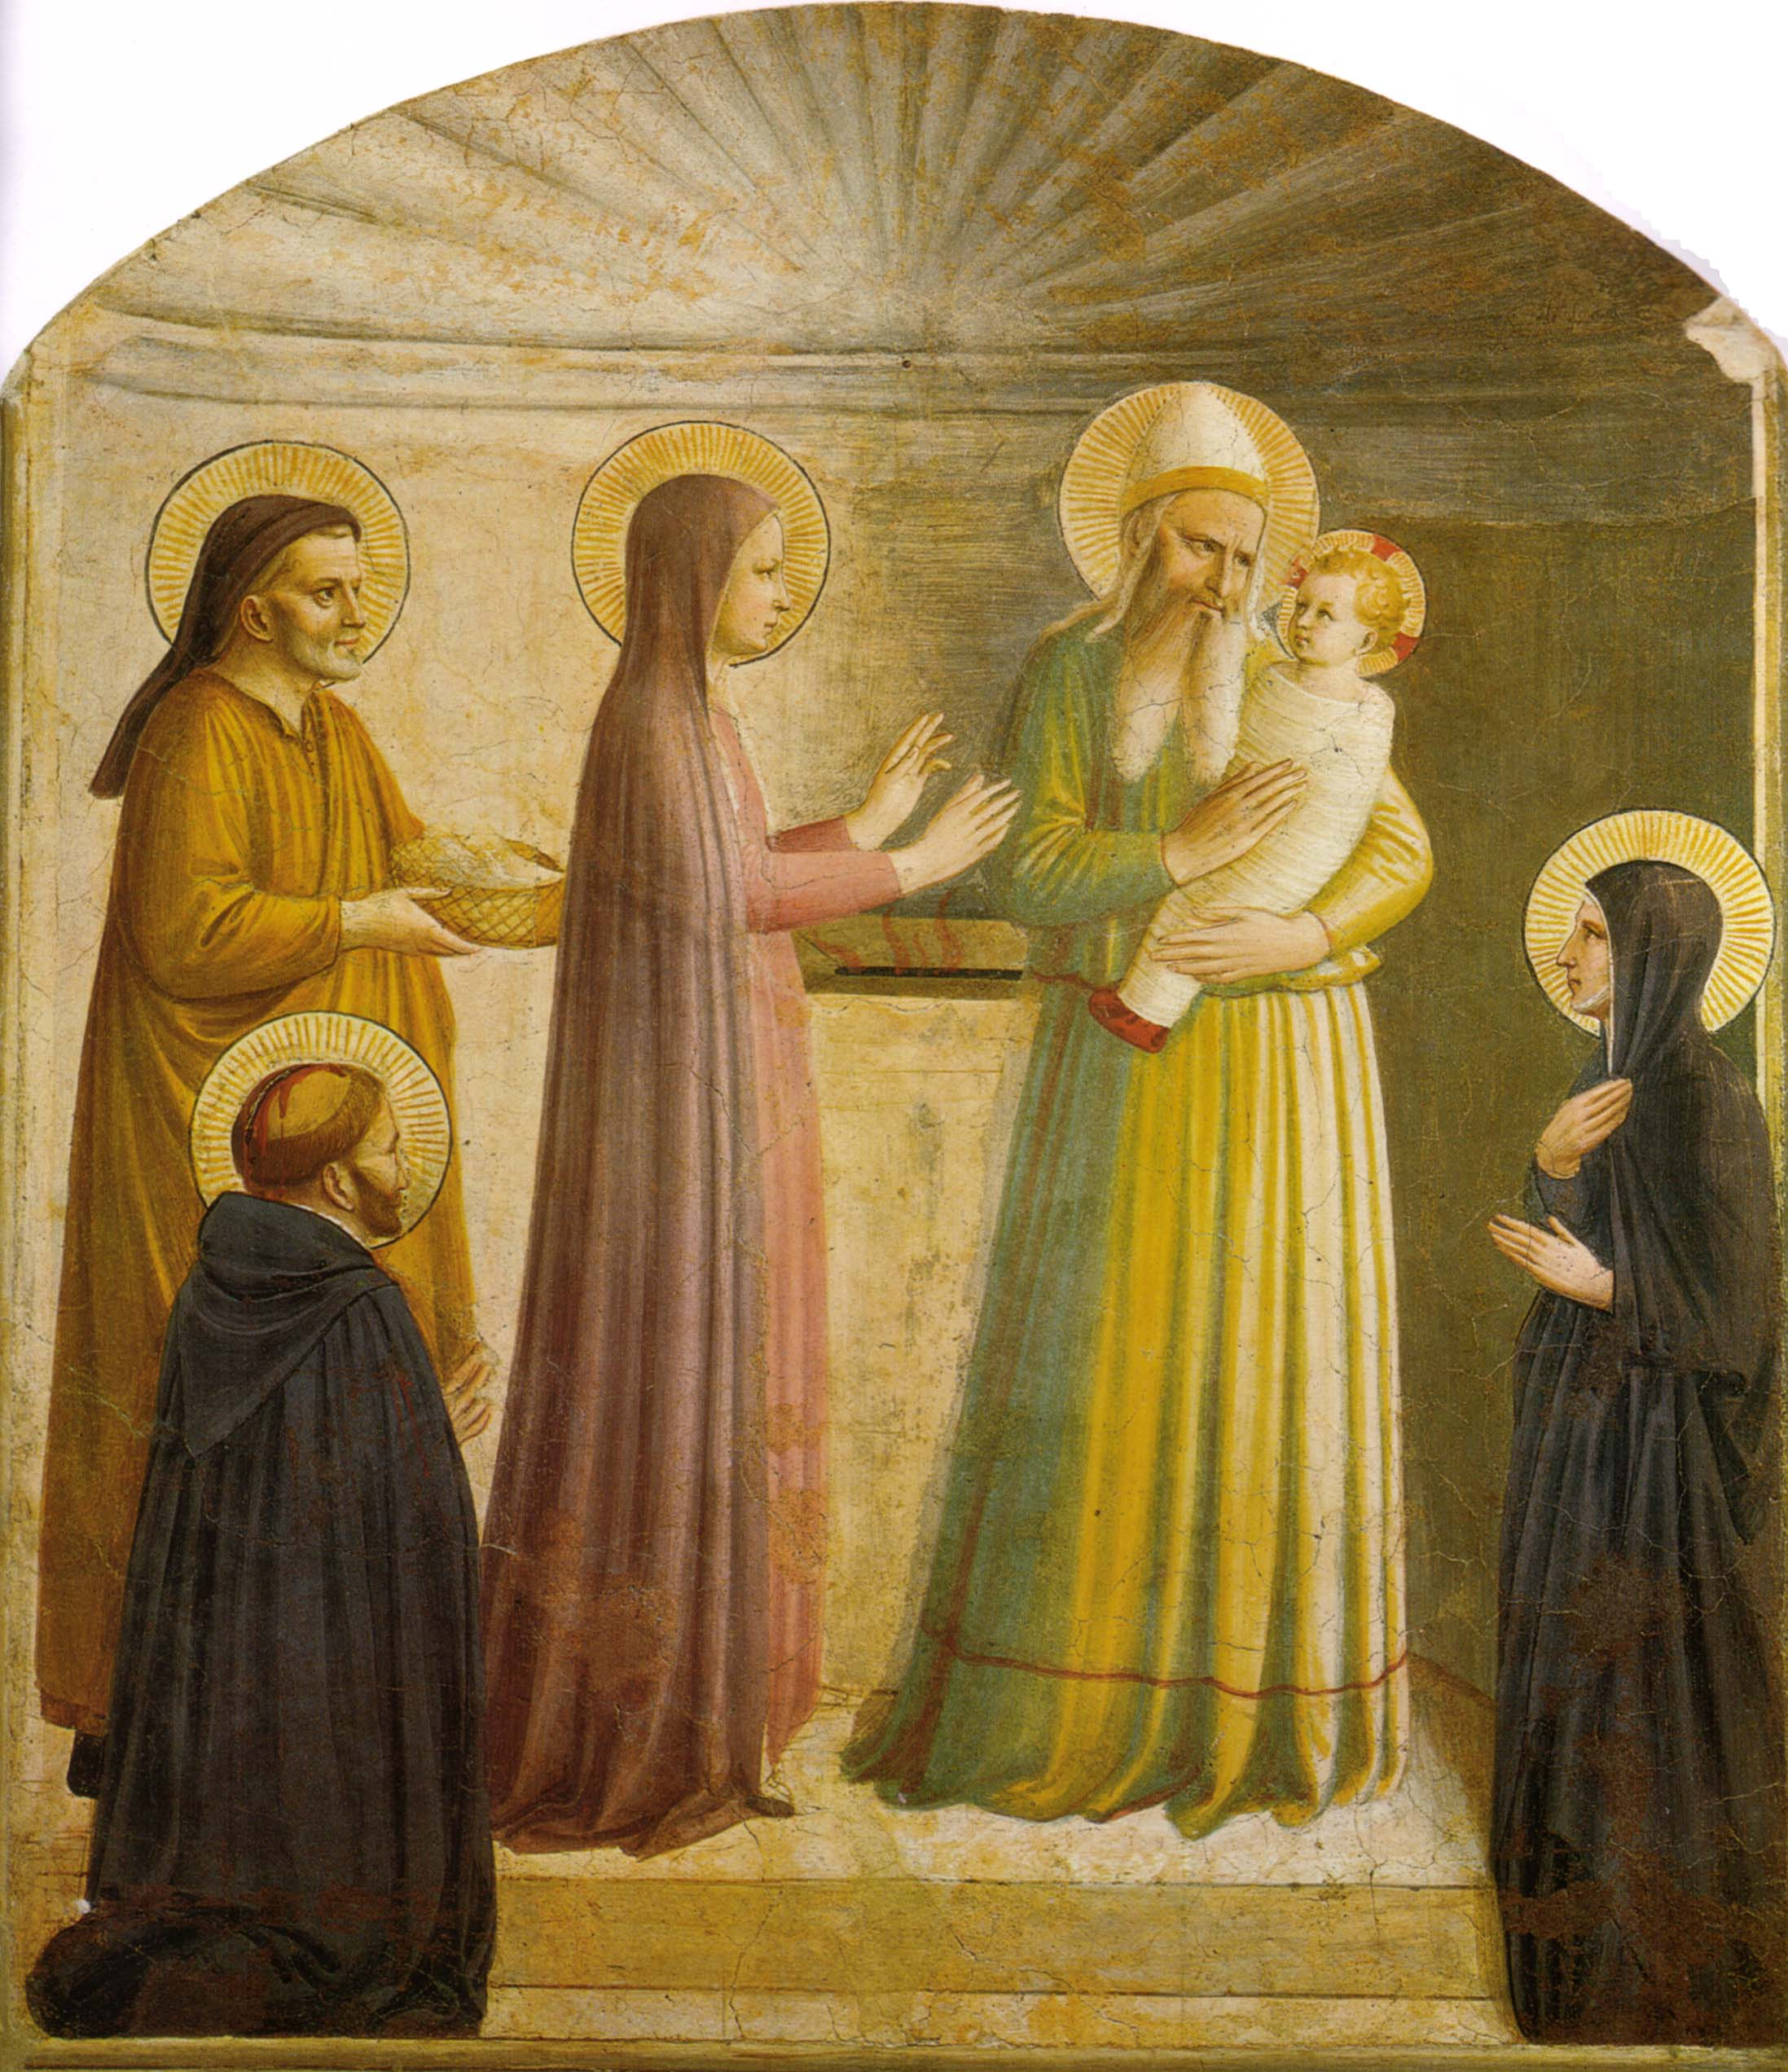
FIN

Slide 32
DOCUMENTATION
Parents et éducateurs
Vivre l’année liturgique avec les enfants
Pour que s’épanouisse la foi du tout-petit
Éduquer pour le bonheur
Autres écrits
Apprenez-nous à prier - Pour l’ensemble du Temps de Noël

